Slide 1
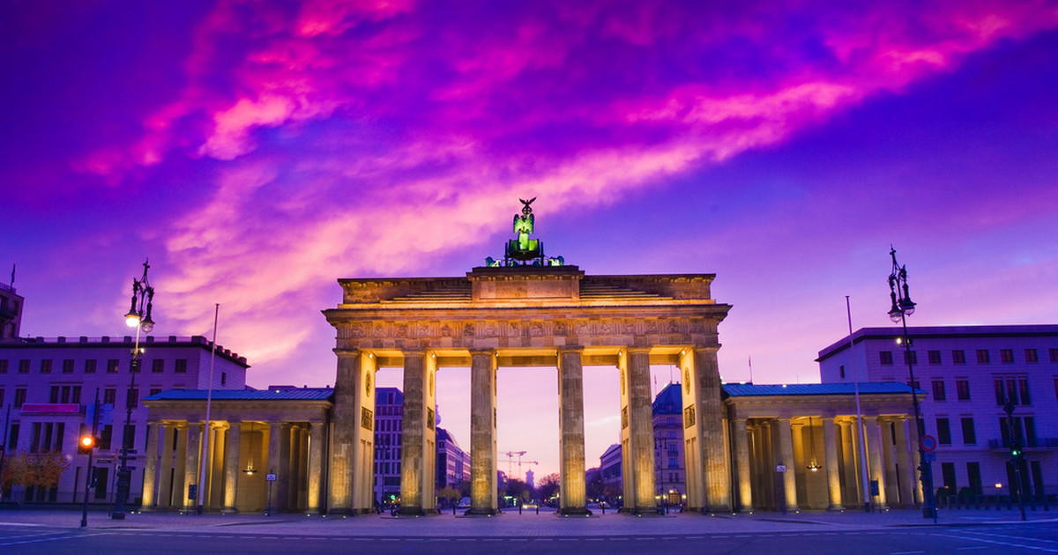
Berlin
Stolica Niemiec

Slide 2
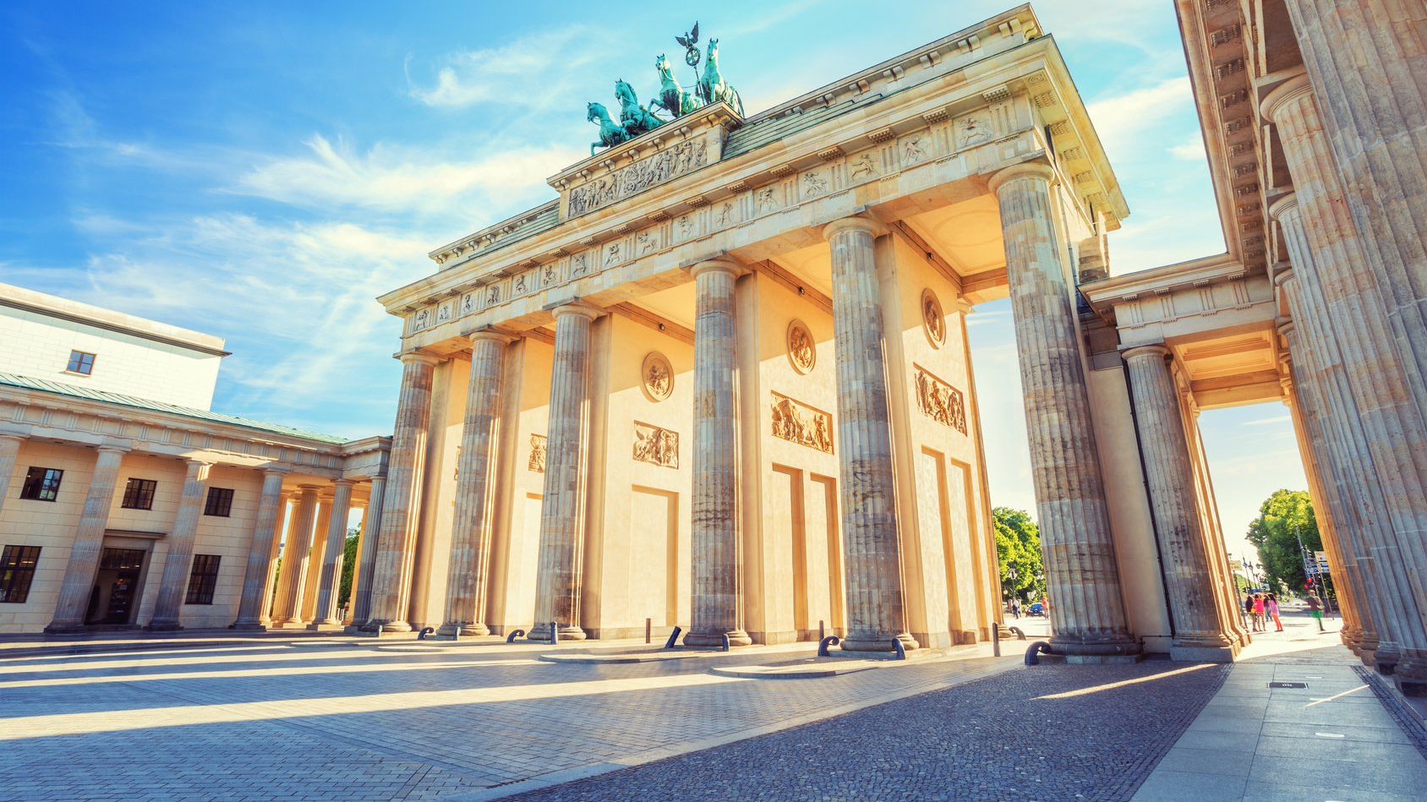
Czym jest Berlin?
1.Berlin – stolica, największe miasto Niemiec i zarazem kraj związkowy. Zajmuje powierzchnię ok. 892 km² i zamieszkuje go około 3,7 mln osób. Jest największym miastem w Unii Europejskiej pod względem liczby mieszkańców.

Slide 3
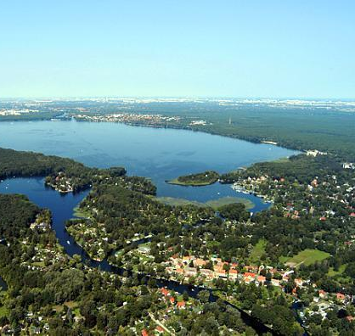
2.Berlin jest podzielony na dwanaście okręgów administracyjnych (Bezirk). Przez przestrzeń miejską przepływają m.in. rzeki Sprewa i Hawela, a ponadto znajduje się wiele jezior i zatok, w tym największe Müggelsee.

Slide 4
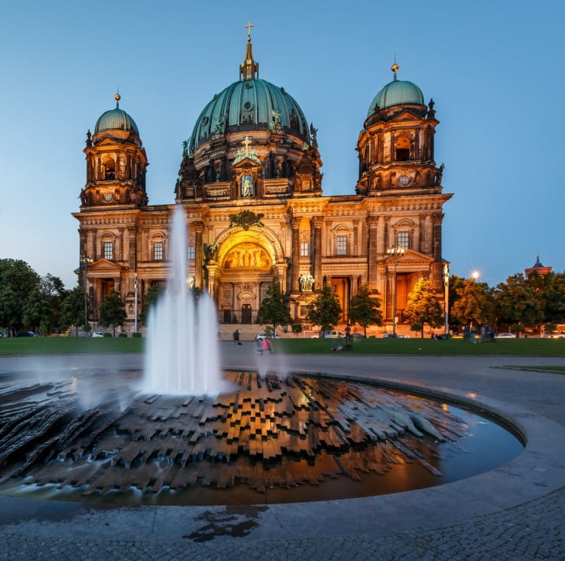
Z czego słynie Berlin?
3.Najważniejsze atrakcje Berlina Aleksanderplatz. Aleksanderplatz to największy plac w Niemczech i główny węzeł komunikacyjny w mieście. Wieża telewizyjna (Berliner Fernsehturm) Kościół Mariacki w Berlinie. AqaDom i SeaLife. Katedra Berlińska. Wyspa Muzeów. Brama Brandenburska. Reichstag (Gmach Parlamentu Rzeszy w Berlinie

Slide 5
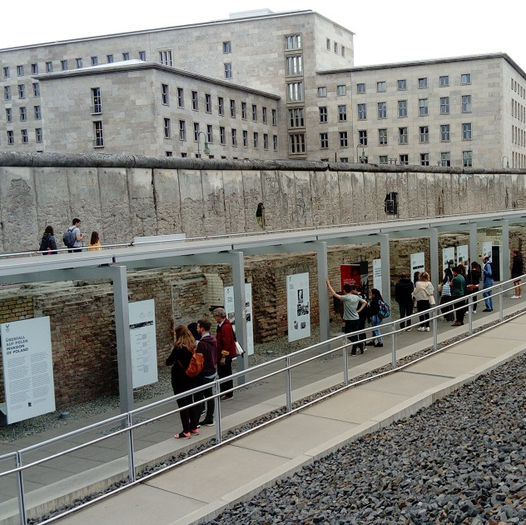
Turystyka
4.Najpopularniejszą trasą turystyczną w Berlinie jest szlak Muru Berlińskiego (Berliner Mauerweg). Liczy ok. 160 kilometrów długości, z czego ok. 50 kilometrów prowadzi przez obszar miejski Berlina, w tym ścisłe centrum, a pozostała część przez tereny podmiejskie i leśne. Pierwsza wersja trasy powstała w 1990 roku przygotowana przez Powszechny Niemiecki Klub Rowerowy (Allgemeine Deutsche Fahrrad-Club) z myślą o turystach pieszych i rowerowych. Przebieg wyznaczają poziome tabliczki z sylwetką wieży obserwacyjnej. Na trasie są m.in. Reichstag, Brama Brandenburska, Pomnik Pomordowanych Żydów Europy, East Side Gallery i Most Glienicke.

Slide 6
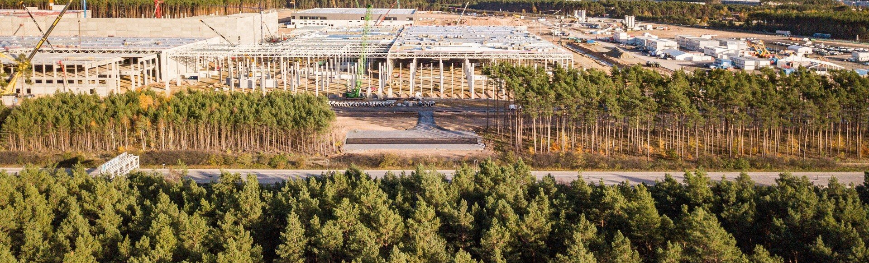
Gospodarka
5.Berlin jest ważnym ośrodkiem gospodarczym i finansowym. Przemysł, głównie elektroniczny (m.in. Siemens, AEG), maszynowy, środków transportu i odzieżowy. Miasto stanowi ważny ośrodek handlowy organizujący międzynarodowe targi i wystawy o znaczeniu nie tylko niemieckim, europejskim, ale cały szereg z nich (międzynarodowe targi kolejnictwa InnoTrans, Internationale Tourismus-Börse (Międzynarodowa Giełda Turystyczna), Internationale Funkausstellung (Międzynarodowa Wystawa Radiowa), Internationale Grüne Woche Berlin (Berliński Międzynarodowy Zielony Tydzień)) – światowym. Przy czym wśród organizatorów pełnią Messe Berlin. Berlin jest jedną z ważniejszych w Europie metropolii globalnych, ponadto ważnym węzłem komunikacyjnym Niemiec i Europy, zarówno kolejowym, lotniczym i drogowym. Ważny ośrodek naukowy, kulturalny i artystyczny (m.in. Kulturforum i Museumsinsel).

Slide 7
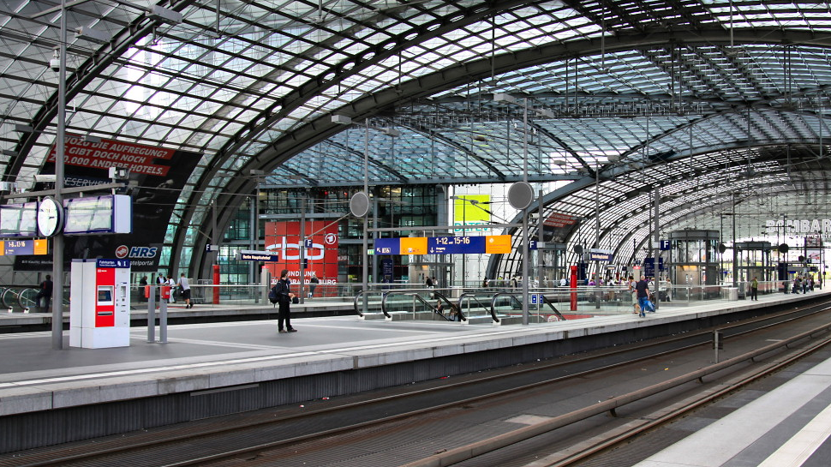
Transport w Berlinie
Miasto stanowi węzeł transportu drogowego, kolejowego, lotniczego oraz wodnego.

Slide 8
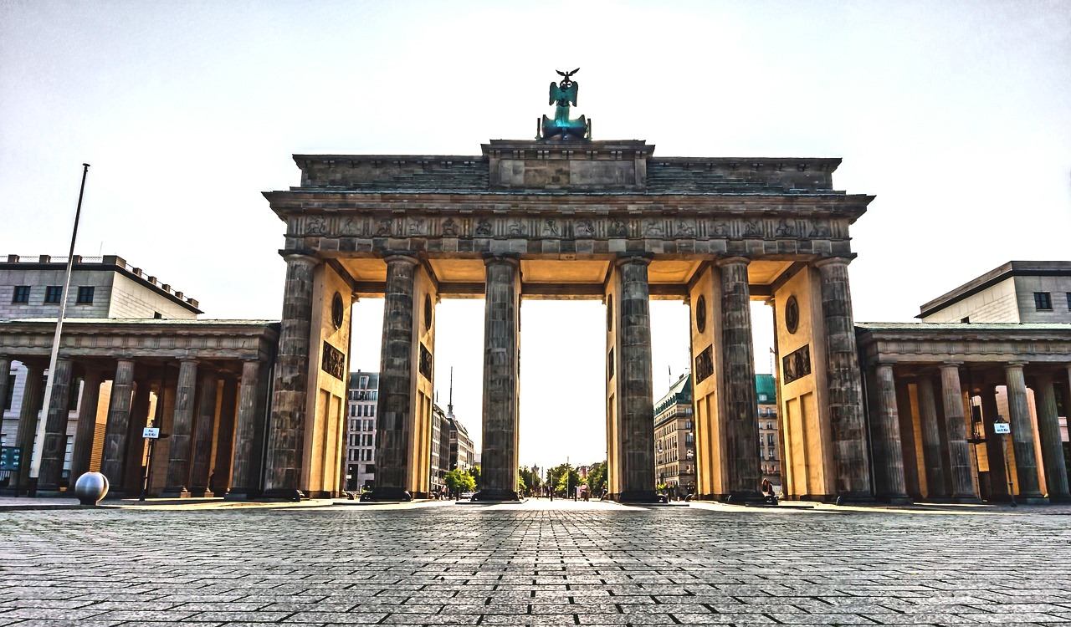
Kultura
6.Berlin, w porównaniu z innymi stolicami europejskimi, posiada bardzo dużą liczbę zabytków. Prócz tego znaleźć tu można wiele muzeów i innych instytucji kultury. W Berlinie znajdują się 3 światowej klasy opery, które mogą pomieścić ponad 4 400 widzów. Ponadto w Berlinie znajduje się ponad 150 teatrów i sal na każdy rodzaj imprezy.

Slide 9
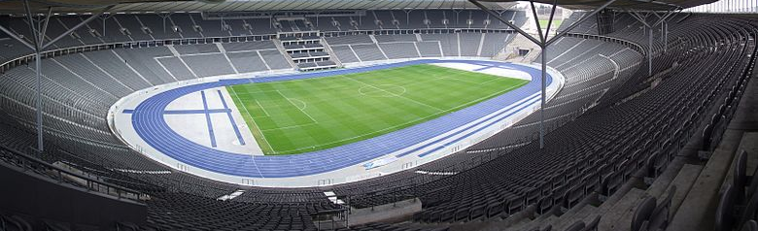
Sportowe Kluby w Berlinie
Piłka nożna - Hertha BSC, 1. FC Union Berlin, FC Viktoria 1889 Berlin
Hokej na lodzie - Eisbären Berlin
Koszykówka - ALBA Berlin
Piłka ręczna - Füchse Berlin
Siatkówka – Berlin Recycling Volleys

Slide 10
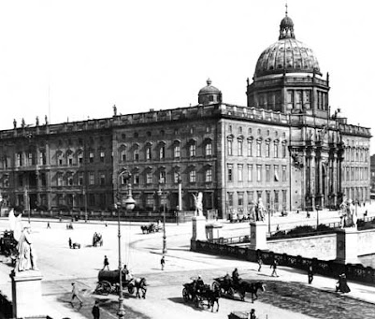
Historia
7.Pierwsza wzmianka o mieście pochodzi z 1237 r. Berlin pełnił rolę historycznej stolicy Brandenburgii, Królestwa Prus, Związku Północnoniemieckiego, Cesarstwa Niemieckiego, Republiki Weimarskiej i III Rzeszy. Po 1945 r. wschodnia część miasta była stolicą Niemieckiej Republiki Demokratycznej (Berlin, Hauptstadt der DDR), natomiast pozostała tworzyła Berlin Zachodni – otoczoną murem (okres 1961-89) enklawę na terenie NRD. Po Zjednoczeniu Niemiec 1990 roku Berlin został stolicą całych Niemiec. Berlin jest siedzibą Prezydenta RFN (od 1994 r.), Kanclerza RFN (od 2001 r.), Bundestagu (od 1999 r.) i Bundesratu (od 2000 r.).

Slide 11
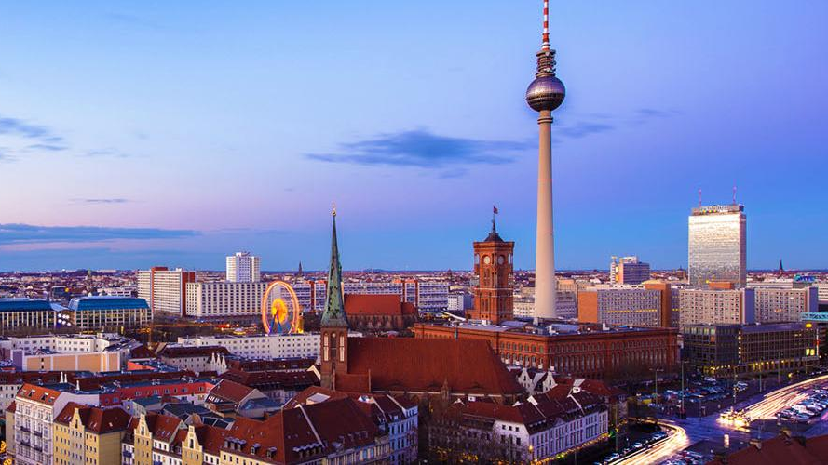
KONIEC 1 Michał Derebecki, Kewin Dichting

